Slide 1

KOMENDA POWIATOWA PAŃSTWOWEJ STRAŻY POŻARNEJ W OLKUSZU
Współpraca organów PSP
z Dyrektorami placówek oświatowych
Wdrożenie procedury przygotowania i reagowania w szkole i przedszkolu po otrzymaniu komunikatu
o zagrożeniu z powietrza, ogłoszeniu alarmu i jego odwołaniu.
Szkolenie dla Dyrektorów Szkół, Nauczycieli i Organów Prowadzących (JST) | Październik 2026 r.

Slide 2
PAŃSTWOWA STRAŻ POŻARNA | OCHRONA LUDNOŚCI I OBRONA CYWILNA
Podstawy formalno-prawne i odpowiedzialność placówki
Ustawa o ochronie ppoż.
(Art. 3 i 4)
• Obowiązek zabezpieczenia obiektu przed pożarem i innymi miejscowymi zagrożeniami.
• Zapewnienie osobom przebywającym w budynku bezpieczeństwa i możliwości ewakuacji.
• Ustalenie przez właściciela/zarządcę sposobów postępowania na wypadek klęsk i zagrożeń.
• Instrukcja Bezpieczeństwa Pożarowego (§ 6 Rozp. MSWiA) poddawana aktualizacji min. raz
na 2 lata – należy uwzględnić przy aktualizacjach zadania z zakresu OLiOC.
oraz Ustawa Prawo oświatowe
art. 68 ust 1. pkt 6 i 7 cyt.
Art. 68 [Uprawnienia dyrektora szkoły lub placówki]
Dyrektor szkoły lub placówki w szczególności:
[…] 6) wykonuje zadania związane z zapewnieniem bezpieczeństwa uczniom i nauczycielom
w czasie zajęć organizowanych przez szkołę lub placówkę;
7) wykonuje inne zadania wynikające z przepisów szczególnych; […]
i art. 98 ust. 1. pkt 7 cyt.
Art. 98 [Statut szkoły]
Statut szkoły zawiera w szczególności: [...] 7)
zakres zadań nauczycieli, w tym nauczyciela wychowawcy i nauczyciela bibliotekarza, oraz innych pracowników szkoły, w tym także zadania związane z zapewnieniem bezpieczeństwa uczniom w czasie zajęć organizowanych przez szkołę, a także sposób i formy wykonywania tych zadań dostosowane do wieku i potrzeb uczniów oraz warunków środowiskowych szkoły;
Procedura przygotowania i reagowania
w szkole lub przedszkolu po otrzymaniu komunikatu
o zagrożeniu z powietrza, ogłoszeniu alarmu i jego odwołaniu
• Obowiązek wdrożenia procedury reagowania na wypadek zagrożenia atakiem z powietrza.
• Wymóg dostosowania wzorca do specyfiki budynku, wieku dzieci i kadry placówki.
• Kluczowa zasada: natychmiastowe schronienie WEWNĄTRZ obiektu – brak ewakuacji na zewnątrz.
• Formalne uzgodnienia z organem prowadzącym oraz zarządcą budynku.

Slide 3
PAŃSTWOWA STRAŻ POŻARNA | OCHRONA LUDNOŚCI I OBRONA CYWILNA
Rola Państwowej Straży Pożarnej w ramach wdrażania –
Procedury przygotowania i reagowania w szkole lub przedszkolu.
SPOTKANIA I WSPARCIE PSP
Komendanci powiatowi i miejscy PSP realizują spotkania z dyrektorami placówek oświatowych w celu wypracowania zasad identyfikacji i wsparcia w przygotowaniach miejsc schronienia.
1. Co identyfikujemy?
Inwentaryzacja przestrzeni
• Identyfikacja bezpiecznych przestrzeni w placówce na wypadek zagrożenia.
• Weryfikacja bazy danych aplikacji „Gdzie się ukryć” (Schrony, Ukrycia, MDS, Punkty Schronienia).
• Ocena pojemności i możliwości lokalowych szkoły/przedszkola.
2. Jak sprawdzamy?
Wizje lokalne PSP
• W szczególnych przypadkach na wniosek i w porozumieniu
z Dyrektorem placówki mogą zostać przeprowadzone wizje lokalne.
• Sprawdzenie kondygnacji podziemnych, dróg dotarcia i wyjść ewakuacyjnych.
• Identyfikacja ryzykownych instalacyjnych (gaz, kotłownie, przeszklenia).
3. Co przekazujemy?
Rekomendacje techniczne
• Rekomendacje dotyczące wyboru optymalnych miejsc schronienia.
• Przekazanie raportu do Komendy Wojewódzkiej PSP w Krakowie
o przeprowadzeniu wizji lokalnej.
Państwowa Straż Pożarna pełni rolę doradczą – to na Dyrektorze palcówki w porozumieniu z organem odpowiedzialnym lokalnie za OLiOC ciąży wskazanie Miejsca schronienia i wdrożenie Procedury.

Slide 4
PAŃSTWOWA STRAŻ POŻARNA | OCHRONA LUDNOŚCI I OBRONA CYWILNA
Kolejność wyboru miejsc schronienia w placówce
POZIOM 1: SCHRON LUB UKRYCIE (OBIEKT ZBIOROWEJ OCHRONY)
Istniejące budowle ochronne o potwierdzonej konstrukcji i pojemności, ujęte w ewidencji. Wymagają wyznaczenia kierownika obiektu i utrzymania pełnej sprawności.
POZIOM 2: MIEJSCA DORAŹNEGO SCHRONIENIA (MDS)
Wybierane w przypadku braku lub niewystarczającej pojemności schronów: kondygnacje podziemne, korytarze wewnętrzne spełniające zasadę co najmniej dwóch ścian.
POZIOM 3: PUNKT SCHRONIENIA (PS) W BUDYNKU
Przestrzeń zidentyfikowana i zweryfikowana technicznie (np. wzmocnione piwnice). Podlega obowiązkowemu oznakowaniu zewnętrznemu i wewnętrznemu.
POZIOM 4: ROZWIĄZANIA SZCZEGÓLNE (SCHRONIENIE W SALACH)
Gdy brak możliwości przemieszczenia: pozostanie dzieci w salach, zabezpieczenie okien folią odłamkową, schronienie pod ławkami z dala od szyb.

Slide 5
PAŃSTWOWA STRAŻ POŻARNA | OCHRONA LUDNOŚCI I OBRONA CYWILNA
Kryteria techniczne doboru bezpiecznych pomieszczeń
Kondygnacja
Podziemna lub najniższa
W pierwszej kolejności piwnice, przyziemia.
W razie ich braku – parter (nigdy wyższe kondygnacje).
Krótka droga, bez konieczności użycia windy
Osłona / Przeszklenia
Brak okien zewnętrznych
Wybierać pomieszczenia bez okien lub o minimalnej powierzchni szyb.
Unikać ryzyka fali odłamków.
Zasada „Dwóch Ścian”
Dwie przegrody trwałe
Pomiędzy ludźmi, a otwartą przestrzenią zewnętrzną powinny znajdować się min. dwie solidne ściany konstrukcyjne.
Wyjścia i Drożność
Preferowane 2 wyjścia
Kluczowe min. 2 drogi opuszczenia (w tym np. okno ewakuacyjne).
Brak możliwości zablokowania ludzi.
Pojemność i wentylacja
min. 1,5 m² na osobę
Zapewnienie grawitacyjnej lub mechanicznej wymiany powietrza.
Bezwzględny zakaz przeludnienia.
Wyposażenie bazowe
Woda, łączność, apteczki
Niezależne oświetlenie (latarki/akumulatory), pakiety sanitarne, zapas wody, radio na baterie.

Slide 6
PAŃSTWOWA STRAŻ POŻARNA | OCHRONA LUDNOŚCI I OBRONA CYWILNA
Należy unikać planowania na miejsca schronienia pomieszczeń
jako miejsca schronienia w budynkach szkół, przedszkoli, gdzie występują:
❌ Duże przeszklone hole, atria i łączniki o lekkiej konstrukcji szkieletowej.
❌ Pomieszczenia z instalacją gazową, kotłownie, składy butli gazowych.
❌ Piwnice ze stwierdzonymi spękaniami konstrukcyjnymi stropów i ścian.
❌ Pomieszczenia posiadające tylko jedno, wąskie i łatwe do zasypania wyjście.
❌ Miejsca z ciężkimi elementami podwieszonymi do stropu (klimatyzatory, oprawy).
❌ Magazyny chemiczne, lakiernie, stolarnie szkolne
i składy opału/paliw.
❌ Do których dotarcie wymaga przejścia przez pomieszczenia zagrożone wybuchem

Slide 7
PAŃSTWOWA STRAŻ POŻARNA | OCHRONA LUDNOŚCI I OBRONA CYWILNA
Podsumowanie wizji lokalnej, rozpoznania obiektu
Przyjęte ustalenia z dyrektorem oraz organem prowadzącym placówkę powinny w szczególności uwzględniać:
Położenie miejsca schronienia
Wskazanie ustalonej kategorii (schron, ukrycie, MDS, PS, MS)
Pojemność miejsca schronienia
Drogi dotarcia do miejsca schronienia i ewakuacji z niego
Ograniczenia użytkowe np. czas przebywania oraz inne wytyczne
Niezbędne prace i działania przygotowawcze, dotyczące zapewnienia bezpieczeństwa

Slide 8
PAŃSTWOWA STRAŻ POŻARNA | OCHRONA LUDNOŚCI I OBRONA CYWILNA
Nowe obowiązki oznakowania Punktów Schronienia (PS)
NOWELIZACJA ROZPORZĄDZENIA MSWiA WESZŁA W ŻYCIE 30 WRZEŚNIA 2026 R.
Wprowadzono prawny obowiązek jednolitego oznakowania punktów schronienia – dotyczy to także obiektów wyznaczonych wcześniej.
1. Znak Obrony Cywilnej
• Międzynarodowy znak rozpoznawczy OC: niebieski trójkąt równoboczny na pomarańczowym tle.
• Parametry barw: Niebieski (CMYK 88, 63, 11, 25), Pomarańczowy (CMYK 0, 50, 96, 0).
• Tablica na elewacji zewnętrznej: wymiary 200 mm × 200 mm.
• Materiał odporny na czynniki atmosferyczne i promieniowanie UV.
2. Tabliczka z Napisem
• Napis: „PUNKT SCHRONIENIA”
w kolorze białym.
• Tło tabliczki: kolor zielony (CMYK 90, 10, 80, 0).
• Wymiary tabliczki: 100 mm wysokości × 200 mm szerokości.
• Lokalizacja: montowana bezpośrednio pod kwadratową tabliczką znaku obrony cywilnej.
3. Oznakowanie Drzwi
• Naklejka ze znakiem OC
o wymiarach 80 mm × 80 mm.
• Umieszczana w górnym prawym rogu drzwi wejściowych do budynku placówki.
• Identyczna naklejka 80 mm × 80 mm na drzwiach wejściowych do samego punktu schronienia.
• W razie istniejącego oznakowania – naklejkę umieszcza się bezpośrednio obok.

Slide 9
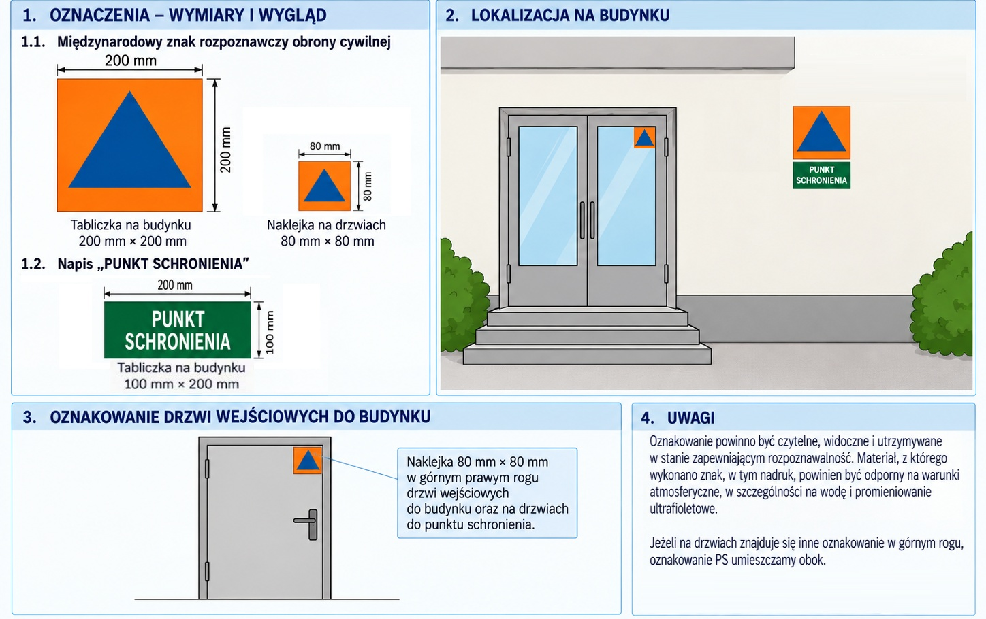
PAŃSTWOWA STRAŻ POŻARNA | OCHRONA LUDNOŚCI I OBRONA CYWILNA
Nowe obowiązki oznakowania Punktów Schronienia (PS)

Slide 10
PAŃSTWOWA STRAŻ POŻARNA | OCHRONA LUDNOŚCI I OBRONA CYWILNA
Sekwencja komunikatów ostrzegawczych i sygnały alarmowe
STOPIEŃ 1: CZUJNOŚĆ
Komunikat informacyjny
• Treść Alertu RCB: informacja
o operowaniu lotnictwa lub ataku
w rejonie przygranicznym.
• Działanie szkoły: brak polecenia schronienia. Dyrektor i sekretariat monitorują kanały urzędowe.
• Sprawdzenie gotowości personelu, weryfikacja łączności i naładowania telefonów/radiotelefonów.
STOPIEŃ 2: GOTOWOŚĆ
Komunikat przygotowawczy
• Treść Alertu RCB: wyższe ryzyko naruszenia przestrzeni powietrznej, nakaz gotowości.
• Działanie szkoły: wstrzymanie wyjść poza teren szkoły, sprowadzenie grup z boiska/placu zabaw.
• Przygotowanie dróg do miejsc schronienia, sprawdzenie obecności przez nauczycieli.
STOPIEŃ 3: ALARM
DZIAŁAJ TERAZ! (Natychmiast)
• Treść Alertu RCB: bezpośrednie zagrożenie atakiem z powietrza na obszarze kraju/regionu.
• Działanie szkoły: natychmiastowe uruchomienie procedury przemieszczenia do miejsc schronienia.
• Nie czekamy na kolejne potwierdzenia – liczy się każda sekunda!
SYGNAŁY AKUSTYCZNE SYREN DLA LUDNOŚCI CYWILNEJ:
• OGŁOSZENIE ALARMU: Dźwięk modulowany syreny trwający 3 MINUTY (lub 3-krotny komunikat słowny).
• ODWOŁANIE ALARMU: Dźwięk ciągły syreny trwający 3 MINUTY (samo ustanie dźwięku modulowanego NIE oznacza odwołania!).

Slide 11
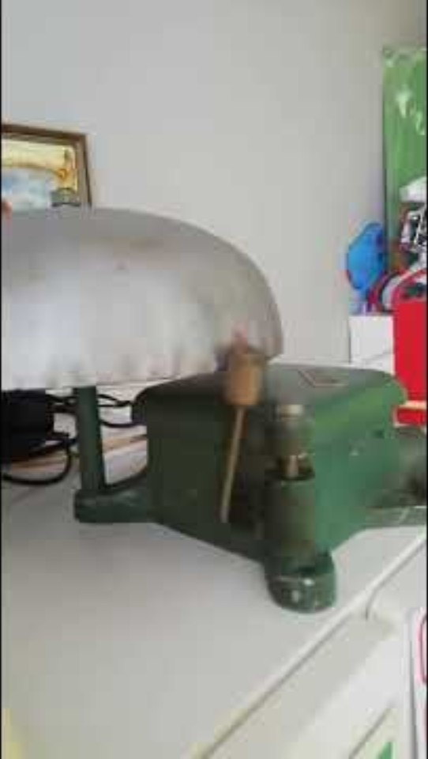

PAŃSTWOWA STRAŻ POŻARNA | OCHRONA LUDNOŚCI I OBRONA CYWILNA
Porównanie sygnałów alarmowych OSP od modulowanych sygnałów
w ramach Systemu Ostrzegania i Alarmowania (SOiA)
Sugerowany alarm pożarowy w szkole
Sygnał alarmowy OSP
Sygnał modulowany dla ludności ogłaszający zagrożenie
Sygnał modulowany dla ludności odwołujący zagrożenie
W przypadku ogłoszenia tego typu alarmu pożarowego w szkole:
Ewakuacja NA ZEWNĄTRZ obiektu w Miejsce Zbiórki
W przypadku ogłoszenia zagrożenia sygnału modulowanego przez system SOiA:
Udajemy się w wyznaczone Miejsce Schronienia zgodnie ze wskazaniami zatwierdzonej Procedury przygotowania
i reagowania w szkole lub przedszkolu

Slide 12
PAŃSTWOWA STRAŻ POŻARNA | OCHRONA LUDNOŚCI I OBRONA CYWILNA
Reagowanie po ogłoszeniu alarmu – procedury operacyjne
Działania nauczyciela w klasie:
Natychmiastowe przerwanie lekcji – krótkie, spokojne polecenie dla uczniów.
• Pozostawienie plecaków, kurtek i zbędnych rzeczy osobistych w sali.
• Nauczyciel zabiera: dziennik/listę obecności, telefon służbowy i leki ratujące życie.
• Wyłączenie urządzeń w pracowniach (tylko jeśli wyłącznik jest pod ręką).
• Spokojne przejście wyznaczoną trasą wewnętrzną do miejsca schronienia.
• ZAKAZ KORZYSTANIA Z WIND! Nauczyciel prowadzi grupę, drugi pracownik zamyka szyk.
Sytuacje szczególne:
⚠ Uczeń w toalecie/szatni:
Nie wraca do klasy! Udaje się do najbliższego miejsca schronienia; tamtejszy nauczyciel melduje o dołączeniu ucznia.
⚠ Alarm na przerwie:
Nauczyciele dyżurujący kierują uczniów na korytarzach do przypisanych stref schronienia. Brak paniki.
⚠ Dzieci w przedszkolu:
Dzieci śpiących nie ubieramy i nie szukamy butów! Nie przenosi się kilku dzieci w pościeli, na materacu, ani
w meblu, który może się przewrócić lub zablokować drogę.
⚠ Zablokowane przejście:
Przejście drogą alternatywną. Jeśli niemożliwe – pozostanie w sali, odsunięcie od okien, osłona pod ławkami.

Slide 13
PAŃSTWOWA STRAŻ POŻARNA | OCHRONA LUDNOŚCI I OBRONA CYWILNA
Pobyt w schronieniu, meldunki i współpraca z rodzicami
Meldunek i ewidencja
(Załącznik 7 procedury)
• Natychmiastowe przeliczenie obecnych po wejściu do schronienia.
• Zgłoszenie koordynatorowi: stan klasy, osoby dołączone z innych grup, osoby brakujące.
• ZAKAZ wysyłania uczniów na poszukiwania kolegów!
• Dostęp do listy uczniów w wersji papierowej/offline (brak zależności od Internetu).
Zasady pobytu
w Miejscu schronienia
• Rozmieszczenie dzieci z dala od drzwi zewnętrznych i ciągów wejściowych.
• Zapewnienie drożności wyjść zapasowych i dostępu do apteczki.
• Oszczędzanie baterii telefonów – łączność wyłącznie służbowa.
• Wyciszenie emocji: ciche czytanie, rozmowa, zakaz publikowania nagrań w sieci.
• Kontrolowane racjonowanie wody pitnej.
Kontakt z Rodzicami
i zakończenie działań
• Przekazanie dzieci opiekunom prawnym następuje dopiero po odwołaniu alarmu i sprawdzeniu budynku!
• Komunikaty do rodziców: apel
o nieprzyjeżdżanie pod szkołę
i nieblokowanie dróg dojazdu służb.
• Weryfikacja tożsamości osób odbierających i odnotowanie godziny odbioru.

Slide 14
PAŃSTWOWA STRAŻ POŻARNA | OCHRONA LUDNOŚCI I OBRONA CYWILNA
Krótkie odpowiedzi z wyprzedzeniem cz. 1
Czy Państwowa Straż Pożarna wydaje decyzję administracyjną „zatwierdzającą” miejsce schronienia w szkole?
ODPOWIEDŹ:
NIE. Państwowa Straż Pożarna nie wydaje w tym trybie decyzji administracyjnej nadającej status budowli ochronnej. Zgodnie
z Procedurą przygotowania i reagowania w szkole lub przedszkolu po otrzymaniu komunikatu o zagrożeniu z powietrza, ogłoszeniu alarmu i jego odwołaniu i wytycznymi KG PSP, funkcjonariusze PSP przeprowadzają wizję lokalną i formułują REKOMENDACJE merytoryczne. Ostateczną decyzję organizacyjną o wyznaczeniu miejsca podejmuje Dyrektor w porozumieniu z organem prowadzącym (JST) i właściwym organem ochrony ludności.
Kto finansuje i wykonuje prace budowlane oraz adaptacyjne w piwnicach szkoły?
ODPOWIEDŹ:
Koszty nakładów budowlanych (wentylacja, usunięcie przeszkleń, montaż wyjść zapasowych, instalacje awaryjne) spoczywają na ORGANIE PROWADZĄCYM (gmina, miasto, powiat) jako właścicielu lub zarządcy obiektu. Dyrektor placówki zgłasza formalny wykaz braków i potrzeb inwestycyjnych do JST. PSP wspiera dyrektora poprzez wskazanie rekomendacji wyboru najkorzystniejszego z perspektywy priorytetów bezpieczeństwa miejsca schronienia w obiekcie.

Slide 15
PAŃSTWOWA STRAŻ POŻARNA | OCHRONA LUDNOŚCI I OBRONA CYWILNA
Krótkie odpowiedzi z wyprzedzeniem cz. 2
Szkoła jest obiektem parterowym, bez piwnic i schronów. Gdzie ukryć kilkuset uczniów?
ODPOWIEDŹ:
Wykorzystuje się Poziom 3 i 4 hierarchii: korytarze wewnętrzne oddzielone od zewnątrz min. dwiema ścianami nośnymi (w miarę możliwości bez okien i świetlików). W razie braku miejsca na korytarzach – uczniowie pozostają w salach lekcyjnych: okna zabezpieczone folią odłamkową, dzieci zajmują pozycję leżącą lub skuloną pod ławkami, osłaniając głowę i kark. Kategorycznie NIE wyprowadzamy dzieci na zewnątrz do oddalonych budynków!

Slide 16
BEZPIECZEŃSTWO UCZNIÓW TO WSPÓLNA ODPOWIEDZIALNOŚĆ
Krok 1: W placówce
✔ Dostosowanie wzorca „Procedury przygotowania i reagowania w szkole lub przedszkolu po otrzymaniu komunikatu o zagrożeniu z powietrza, ogłoszeniu alarmu i jego odwołaniu ” do warunków szkoły/przedszkola.
✔ Wypełnienie załączników 1-10 (przydział sal, zadania personelu, meldunki).
✔ Udrożnienie ciągów i usunięcie materiałów palnych z piwnic.
Krok 2: Z organem prowadzącym
✔ Wspólne ustalenie nakładów na adaptację miejsc schronienia.
✔ Weryfikacja wentylacji, oświetlenia awaryjnego.
✔ Uzgodnienie zasad udostępniania obiektu osobom z zewnątrz.
✔ Cykliczne próbne sprawdzenia organizacji ewakuacji i schronienia.
Krok 3: Z Komendą PSP
✔ Zgłoszenie wniosku o pomoc
w wizji lokalnej obiektu.
✔ Wdrożenie rekomendacji funkcjonariuszy PSP.
Właściwa terytorialnie dla obiektów szkół i przedszkoli w Powiecie Olkuskim jest:
Komenda Powiatowa Państwowej Straży Pożarnej w Olkuszu.
Wydział Operacyjno-Szkoleniowy / Sekcja ds. Kontrolno-Rozpoznawczych | Aplikacja: www.gdziesieukryc.pl

Slide 17
DZIĘKUJĘ ZA UWAGĘ
Czy są pytania?

